Slide 1

Прогнозирование индекса SP500 с помощью временных рядов
Дипломная работа
Иван Рябой
Обучающийся группы DS-20

Slide 2
Содержание дипломной работы
1
Задача димпломной работы
2
Performance-маркетинг
3
Работа с базой клиентов
4
Определение KPI и настройка аналитики
5
Контент и SMM-стратегия
6
Сайт и Landing Page
7
Мобильное продвижение

Slide 3
Задача дипломной работы
Цель дипломной работы проанализировать возможность (точность) предсказания стоимости индекса S&P 500 на основании исторических данных, с помощью относительно новых библиотек PROPHET и NeuralProphet.
Индекс S&P 500 или Standard and Poor's 500 - это индекс, состоящий из 500 акций из различных секторов экономики США, и индикатор акций США. Другими такими индексами являются Dow 30, NIFTY 50, Nikkei 225, РТС и т. д.
Цены на акции все время движутся вверх и вниз, и способность предсказывать их движение имеет огромный потенциал, для заработка на данном движении. С появлением больших вычислительных мощностей многие инвесторы пытаются применять различные модели машинного обучения для предсказания будущей стоимости биржевых инструментов. Для торговли на биржевых рынках на основании моделей машинного обучения создаются квантоментальные (квантовые) фонды, по разным оценкам объем такой торговли на 2017 год составляет от 1 до 1,5 трлн. долларов (1,5 трлн. по оценкам инвестиционного банка Morgan Stanley).
В рамках данной дипломной работы будут использоваться только методы предсказания временных рядов для задачи прогнозирования будущей стоимости данного индекса, на основании исторической дневной цены закрытия для индекса S&P 500.
Описание первоначальной задачи на Kaggle

Slide 4
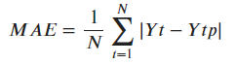
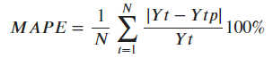
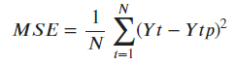
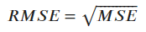
Метрики качества
В качестве метрик качества предсказания временных рядов в рамках данной работы будут использоваться следующие:
MAE - Средняя абсолютная ошибка
Измеряется как сумма разниц между фактическим и прогнозным значением взятые по модулю разделенная на количество ошибок.
Где N - количество ошибок, Yt - фактическое значение, Ytp - прогнозное значение.
MAPE - Средняя абсолютная ошибка в процентах
Измеряется как сумма разниц между фактическим и прогнозным значением разделенная на фактическое значение умноженное на 100% и деленное на количество ошибок.
MSE - Среднеквадратичная ошибка
Измеряется как сумма разниц между фактическим и прогнозным значением возведенных в квадрат разделенная на количество ошибок.
RMSE - Квадратный корень из среднеквадратичной ошибки

Slide 5
Существующие решения
В сформированной задаче на Kaggle приведено базовое решение данной задачи, с помощью простой нейросети на базе LSTM при условии нормализации данных и использования окна исторических данных длинной 6 дней и окна предсказания 3 дня дает RMSE = 0,02-0,04. В базовом решении используется период 5-лет и при каждом построении происходит сдвиг периода на текущую дату, поэтому результаты могут различаться.
В других решениях данной задачи используется SARIMA (RMSE=515.46) и усложненная LSTM, RNN (RMSE = 72.35) на ненормализованных данных.
Для решения задачи предсказания временных рядов в настоящее время используются следующие основные методики \ подходы:
Скользящее среднее
Экспоненциальное сглаживание, двойное экспоненциальное сглаживание. Метод Хольта-Винтерса
ARMA, ARIMA, SARIMA, SARIMAX\ARIMAX
ARCH, GARCH, AGARCH, NAGARCH и др.
Марковские модели
Рекуррентные нейронные сети
Линейная или логистическая регрессии
Описание первоначальной задачи на Kaggle

Slide 6
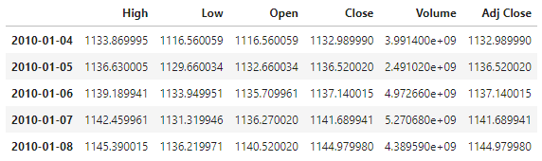
Данные для анализа
В качестве источника данных для анализа используются данные с сервиса Yahoo Finance загружаемые с помощью библиотеки pandas_datareader. Период данных для анализа фиксированный 01.01.2010 – 25.12.2021 г.
Загружаемые данные содержат следующую информацию:
Индекс - дата торговой сессии,
High - максимальное значение индекса за торговую сессию,
Low - минимальное значение за торговую сессию, Open - стоимость при открытии сессии,
Close - стоимость при закрытии сессии (будет использоваться для предсказания),
Volume - объем сделок в течении торговой сессии
Adjusted closing price - это расчетная корректировка цены закрытия.
Ссылка на Notebook с решением

Slide 7
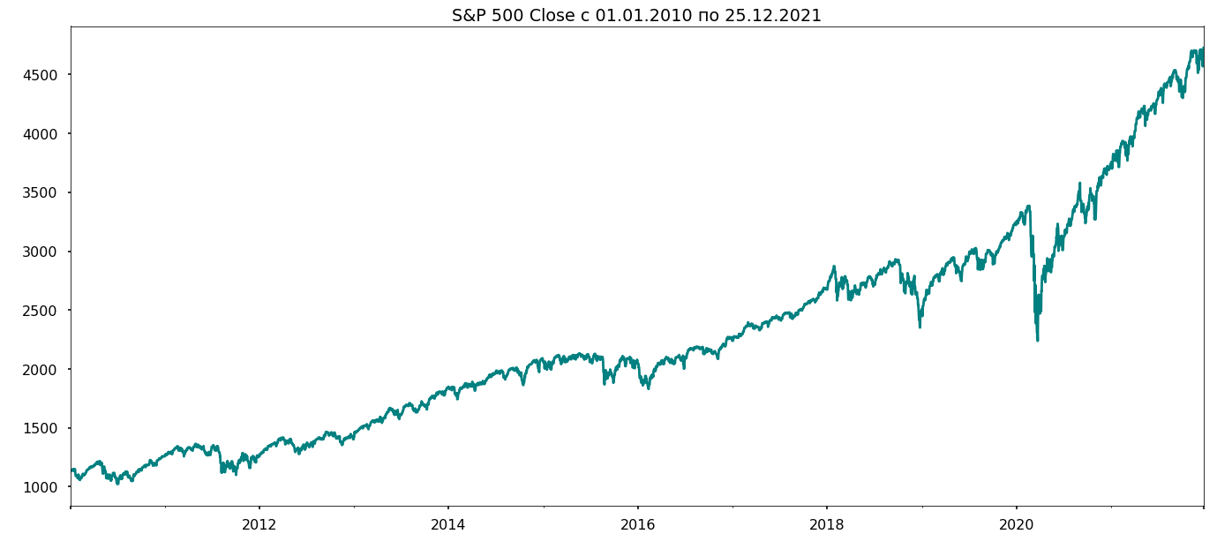
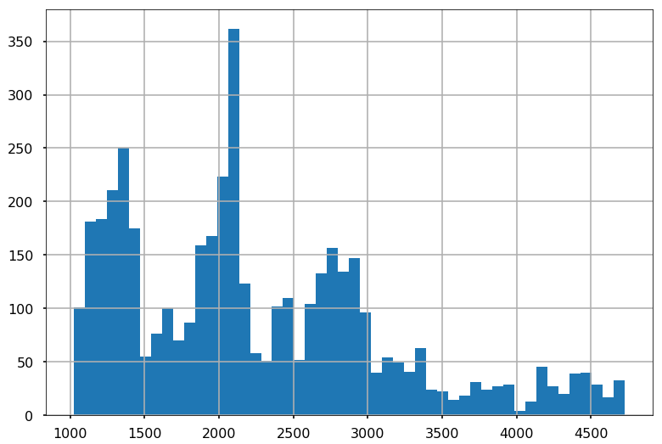
Данные для анализа
Загруженные данные соответствуют реальным торгам на бирже, в них отсутствуют пропущенные данные, для выходных и праздников используются данные закрытия сессии предыдущего рабочего дня. За исключением периода 01.01.2010 – 03.01.2010 и 23.12.2021-25.12.2021, на эти периоды данные при загрузке автоматически не устанавливаются.
Данные имеют естественные точки поворота тренда, при падениях на рынке на основании, каких-либо событий реального мира, так называемых событий «черного лебедя».
Временной ряд является не стационарным, так как имеет выраженный тренд, не имеет стандартного распрделения, и это подтверждается тестом Дики-Фуллера. По результатам теста получаем p-value: 0.997821, что значительно больше 5% нулевой гипотезы.
В рамках решения, данные делятся на тренировочную и тестовую части (по умолчанию используется 60 дней) и преобразуются в необходимый для модели формат. Масштабирование данных производится, только там где это обязательно необходимо для модели.
Ссылка на Notebook с решением

Slide 8
Данные для анализа
Загруженные данные соответствуют реальным торгам на бирже, в них отсутствуют пропущенные данные, для выходных и праздников используются данные закрытия сессии предыдущего рабочего дня. За исключением периода 01.01.2010 – 03.01.2010 и 23.12.2021-25.12.2021, на эти периоды данные при загрузке автоматически не устанавливаются.
Данные имеют естественные точки поворота тренда, при падениях на рынке на основании, каких-либо событий реального мира, так называемых событий «черного лебедя».
Временной ряд является не стационарным, так как имеет выраженный тренд, не имеет стандартного распрделения, и это подтверждается тестом Дики-Фуллера. По результатам теста получаем p-value: 0.997821, что значительно больше 5% нулевой гипотезы.
В рамках решения, данные делятся на тренировочную и тестовую части (по умолчанию используется 60 дней) и преобразуются в необходимый для модели формат. Масштабирование данных производится, только там где это обязательно необходимо для модели.
Ссылка на Notebook с решением

Slide 9
Используемые методики решения
В рамках решения задачи будут использованы следующие библиотеки \ модели.
SARIMAX – стандартная модель из библиотеки Statsmodels, для дополнительной к базовой модели валидации полученных решений
Модель Prophet из соответствующей библиотеки Prophet разработанной компанией Facebook. Недостаток модели невозможность использования местного контекста (окон для истории и предсказания), так как не возможно переобучать \ дообучать модель типовыми средствами, каждое новое обучение делается для нового объекта - https://facebook.github.io/prophet/docs/quick_start.html
Модель NeuralProphet – новая модель основанная на Prophet (финальная версия \ документация опубликованы 29.11.2021), но перенесенная на PyTorch, и позволяющая использовать местный контекст - https://neuralprophet.com/html/index.html
Библиотека Darts – библиотека поддерживающая большое количество различных моделей для предсказания временных рядов в том числе Prophet, Transformer, RNN и др. - https://unit8co.github.io/darts/index.html
Ссылка на Notebook с решением

Slide 10
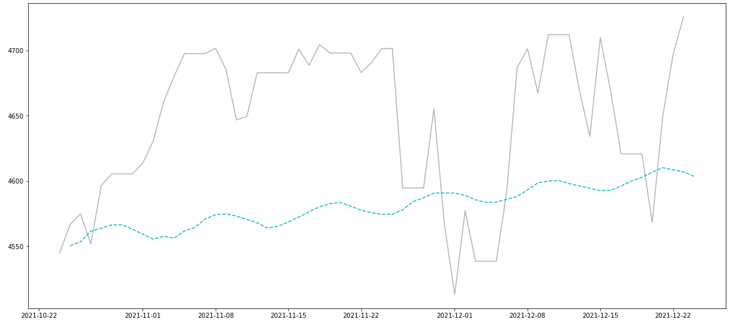
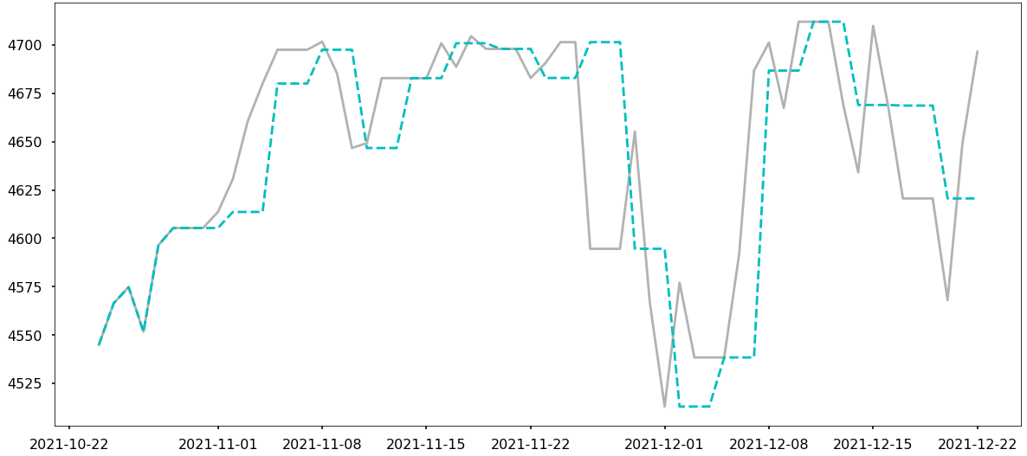
SARIMAX
Подготавливаем данные
Так как после однократного дифференцирования ряд становится стационарным, устанавливаем значения дифференцирования для модели, как 1
Подготавливаем наборы остальных гиперпараметров и осуществляем подбор наилучших для модели, выбор осуществляем на основании критерия информационной значимости (aic). Итоговые параметры модели: p=4, d=1, q=4, P=0, D=1, Q=1, s=12
Обучаем модель на тренировочных данных
Осуществляем предсказание на тестовых данных сразу на весь период, проверяем метрики качества. Получаем следующие метрики качества модели - MAE: 74.979, MAPE: 1.637%, MSE: 7500.260, RMSE: 86.604. Судя по полученному графику точность достаточно низкая.
Осуществляем предсказание на тестовых данных с использование скользящего окна по данным в прошлом период 6 дней, и предсказание в будущее на 3 дня. Метрики качества - MAE: 28.599, MAPE: 0.617%, MSE: 1875.294, RMSE: 43.305
Предсказание SARIMAX без окна
Предсказание SARIMAX с окном
Ссылка на Notebook с решением

Slide 11
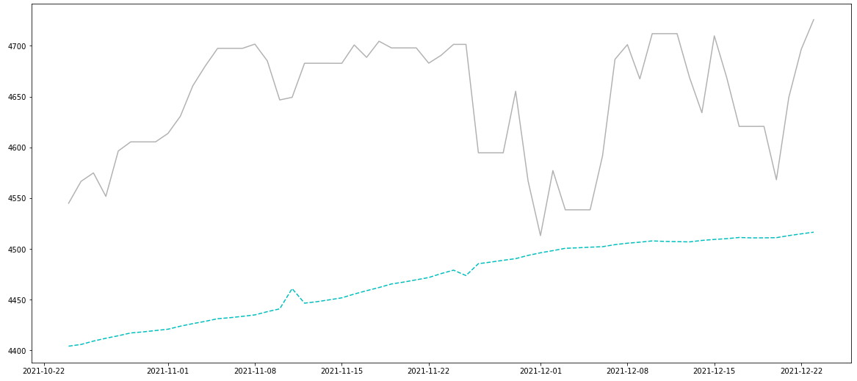
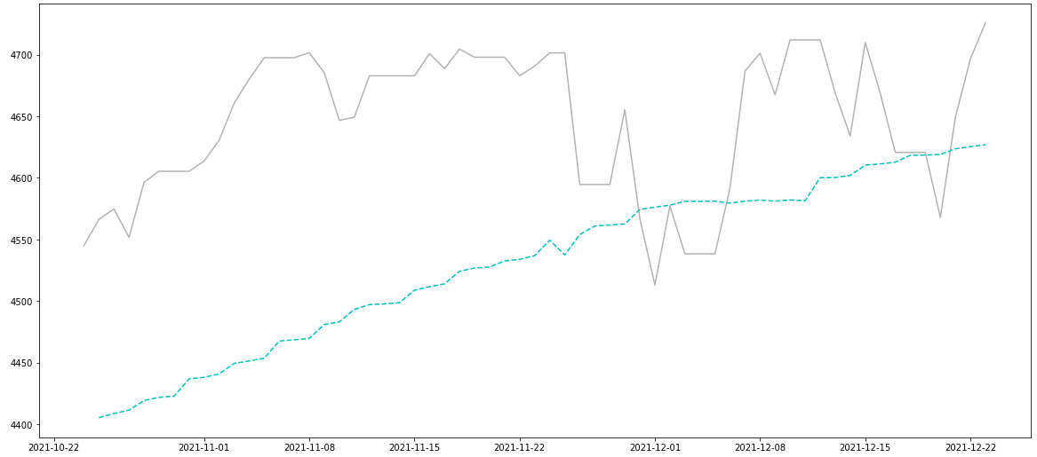
PROPHET
Подготавливаем данные
Приводим датафрейм в соответствие с требованиями библиотеки – колонку с датами именуем “ds”, колонку с индексами “y”
Подготавливаем наборы гиперпараметров и осуществляем подбор наилучших для модели, получаем changepoint_prior_scale = 0.5, seasonality_prior_scale = 0.01
Обучаем модель на тренировочных данных
Осуществляем предсказание на тестовых данных сразу на весь период, проверяем метрики качества. Получаем следующие метрики качества модели - MAE: 175.987, MAPE: 3.943%, MSE: 35157.875, RMSE: 187.504. Точность достаточно низкая если брать основной прогноз.
Осуществляем предсказание на тестовых данных с использование скользящего окна по данным в прошлом период 6 дней, и предсказание в будущее на 3 дня. С учетом того, что модель не позволяет делать дообучение, то предсказание делается с нуля каждый раз для нового периода. Метрики качества - MAE: 124.211, MAPE: 2.760%, MSE: 20444.253, RMSE: 142.983
Предсказание PROPHET без окна
Предсказание PROPHET с окном
Ссылка на Notebook с решением

Slide 12
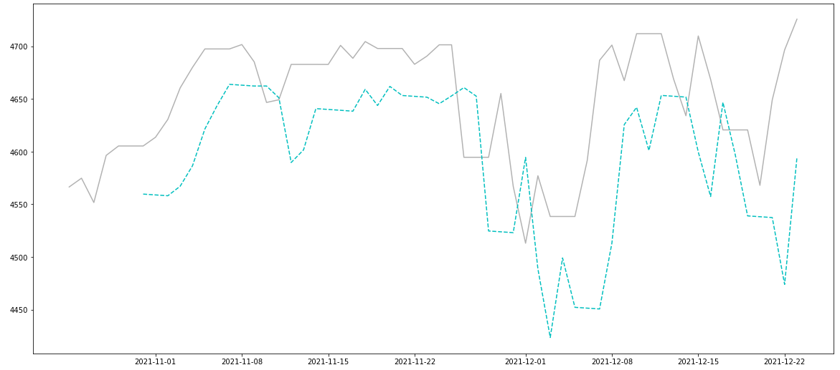
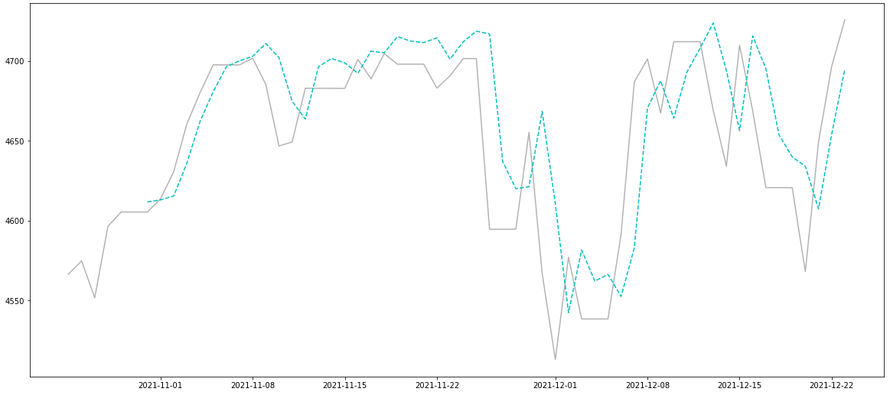
NeuralProphet
Подготавливаем данные
Приводим датафрейм в соответствие с требованиями библиотеки – колонку с датами именуем “ds”, колонку с индексами “y”
Обучаем модель на тренировочных данных
Осуществляем предсказание на тестовых данных сразу на весь период, проверяем метрики качества. Получаем следующие метрики качества модели - MAE: 71.031, MAPE: 1.557%, MSE: 7336.487, RMSE: 85.653.
Осуществляем предсказание на тестовых данных с использование скользящего окна по данным в прошлом период 6 дней, и предсказание в будущее на 3 дня. Метрики качества - MAE: 29.075, MAPE: 0.626%, MSE: 1530.219, RMSE: 39.118. При этом результаты модели не стабильны на одних и тех же данных, и с одними и теми же параметрами разброс результата может быть в 2-4 раза.
Предсказание NeuralProphet без окна
Предсказание NeuralProphet с окном
Ссылка на Notebook с решением

Slide 13
Darts
Библиотека Darts содержит в себе большое количество моделей, с возможностью их быстрой подготовки для обучения и предсказания. В рамках данной работы приведена, для сравнения результатов с моделями Prophet и NeuralProphet
Подготавливаем данные
Подготавливаем функции для предсказания моделей, со скалированием для тех моделей, которым требуются масштабированные данные и без, для тех где не требуется масштабирование
По возможности осуществляем подбор параметров для моделей (возможности библиотеки не использовались в полной мере – в части grid search)
Осуществляем предсказание и делаем оценку моделей
Судя по полученным оценкам наилучший результат при используемых параметрах дают Линейная регрессия, TFT модель и Экспоненциальное сглаживание
При визуальной оценке полученных результатов, наиболее похожий график имеет модель Theta, но при этом надо урегулировать сдвиг вниз.
Модель | MAE | MAPE | MSE | RMSE
ExponentialSmoothing | 63,68 | 1,37% | 5 183,46 | 72,00
Prophet | 248,72 | 5,34% | 66 396,90 | 257,68
ARIMA | 96,07 | 2,06% | 11 753,72 | 108,42
Auto-ARIMA | 85,16 | 1,82% | 9 328,67 | 96,59
Theta | 95,11 | 2,04% | 11 089,50 | 105,31
4Theta | 95,11 | 2,04% | 11 089,86 | 105,31
FFT (Fast Fourier Transform) | 198,65 | 4,26% | 42 706,91 | 206,66
RNN-LSTM | 96,45 | 2,15% | 13 181,79 | 114,81
RNN-GRU | 66,87 | 1,50% | 5 973,83 | 77,29
RNN (Recurrent Neural Networks) | 65,32 | 1,49% | 6 992,37 | 83,62
BlockRNN | 69,44 | 1,55% | 6 727,89 | 82,02
BlockRNN-GRU | 134,55 | 3,05% | 26 628,80 | 163,18
BlockRNN-LSTM | 85,45 | 1,91% | 10 426,31 | 102,11
N-BEATS generic_architecture | 100,60 | 2,28% | 16 381,36 | 127,99
N-BEATS | 102,43 | 2,33% | 15 763,60 | 125,55
TCN (Temporal Convolutional Network) | 102,63 | 2,33% | 15 269,87 | 123,57
TFT (Temporal Fusion Transformer) | 60,64 | 1,36% | 5 122,44 | 71,57
Transformer | 89,39 | 2,02% | 12 810,15 | 113,18
LightGBM | 216,86 | 4,66% | 54 999,97 | 234,52
LinearRegression | 61,15 | 1,31% | 4 951,89 | 70,37
NaiveDrift | 85,22 | 1,82% | 9 341,94 | 96,65
RandomForest | 120,56 | 2,58% | 17 896,53 | 133,78
NaiveMean | 2 259,74 | 50,77% | 5 111 330,04 | 2 260,83
NaiveSeasonal | 104,14 | 2,23% | 13 640,78 | 116,79
Ссылка на Notebook с решением

Slide 14
Выводы
Библиотека Prophet от Facebook не обеспечивает высокую точность предсказания для индекса S&P 500, по сравнению с другими моделями, при этом обеспечивает достаточно высокую точность предсказания тренда (если оценивать визуально). Также содержит недостаток, невозможность использования «окна» в модели. Модель также предоставляет данные по верхнему и нижнему уровню коридора предсказания, что может увеличить вероятность предсказания.
Лучшие результат модели - MAE: 124.211, MAPE: 2.760%, MSE: 20444.253, RMSE: 142.983
Библиотека NeuralProphet с использованием окна, после подбора параметров обеспечила одну из наиболее высоких точностей предсказания, как по метрикам, так и визуально графику модели. При этом модель при одинаковых параметрах может выдавать результат отличающийся в 2-4 раза, что не гарантирует высокую точность предсказания при использовании для предсказания индексов или курсов акций.
Для улучшения результатов предсказания, требуется дополнительный подбор параметров модели, и уменьшение разброса предсказания, при итерациях.
Лучшие результат модели NeuralProphet: - MAE: 29.075, MAPE: 0.626%, MSE: 1530.219, RMSE: 39.118
SARIMAX с окном и подобранными параметрами: MAE: 28.599, MAPE: 0.617%, MSE: 1875.294, RMSE: 43.305
Библиотека Darts – может обеспечить быструю подготовку различных моделей для предсказания, в том числе подбор наиболее подходящей модели с помощью ансамблей, и обработку, подготовку данных. Для использования также требуется подбор параметров для нужных моделей, что с учетом обучения моделей занимает длительное время. Наилучшие результаты, при подобранных параметрах дают результат хуже чем NeuralProphet и Sarimax
Лучшие результаты:
Модель | MAE | MAPE | MSE | RMSE
ExponentialSmoothing | 63,68 | 1,37% | 5 183,46 | 72,00
TFT (Temporal Fusion Transformer) | 60,64 | 1,36% | 5 122,44 | 71,57
LinearRegression | 61,15 | 1,31% | 4 951,89 | 70,37
Ссылка на Notebook с решением

